Slide 1
*JDBC(Java DataBase Connectivity)
-Java에서 DBMS와 연동하기위한 저수준 API.
-java.sql 패키지에서 관련 인터페이스, 클래스를 제공.
-Driver loading 방식.( Driver만 제공된다면 모든 DBMS와 연동할 수 있다.)
type 1(JDBC-ODBC Bridge Driver) :
- Windows 에서만 사용할 수 있는 방식. DBMS의 연결을 OS에서 설정하고, Java에서
사용방식. 속도가 느리다.
java에서 제공하는 유일한 드라이버.
-Windows로 서비스 되는 일이 없기 때문에 잘 사용하지 않는다.
type 2(native driver )
- Driver를 제작한 언어가 Java와는 다른언어로 개발된 Driver 방식.
- Driver를 사용하기 위해 별도의 프로그램을 설치해야 한다.
- Middleware에서 주로 사용.
type 3( network protocol driver)
- applet에서 DBMS와 연동하기 위한 driver.
type 4 (native protocol driver)
- JDBC에서 가장많이 사용하는 Driver.( 빠른 성능과 안정성을 제공)
- Driver를 제작한 언어가 Java언어이므로 개발된 자바프로그램에서
데이터를 주고 받을 때 문제가 거의 발생하지 않는 Driver 방식. (안정성)
-DB Server에 접속하기 위한 DB Client를 .class파일로 만든 것.
-sun사에서 interface로 작업 목록을 제공하고 DB Vendor사에서
interface에 해당하는 작업들을 자체개발하여 제공.( 4가지 type )
-Driver는 .jar파일로 배포된다.
Windows의 ODBC(Open DataBase Connectivity)연결사용

Slide 2

driver
DB클라이언트 : DB서버에 접속하여 데이터를 주고 받는 일
*사용객체.
-java.lang.Class : 배포된 .jar를 객체화하여 JVM에 로딩(instance)하는 일.
-java.sql.DriverManager : 로딩된 드라이버를 사용하여 DB연결을 얻는 일.
-java.sql.Connection : DBMS와 연결을 유지, transaction처리, 쿼리문 생성객체 얻는 일.
-java.sql.Statement : 쿼리문을 쿼리가 실행될 때마다 생성하여 처리하는 객체.
-java.sql.PreparedStatement : 쿼리문을 미리 생성하고 값만 나중에 넣어 처리하는 객체.
-java.sql.CallableStatement : Procedure를 사용하는 객체.
-java.sql.ResultSet : 조회결과를 사용하기 위한 객체.
-java.sql.ResultSetMetaData : DD를 사용하지 않고 테이블의 컬럼 정보를 얻기 위한 객체.
-java.sql.Types : Procedure에 out parameter값을 임시로 저장하기 위한 데이터 형을 제공하는 객체.
-java.sql.Clob : clob데이터를 사용하기 위한 객체.
*DBMS작업순서.
1.드라이버 로딩. ( Class )
2.Connection 얻기. ( DriverManager, Connection )
3.쿼리문 생성객체 얻기.( Statement, PreparedStatement, CallableStatement )
4.쿼리문 수행 후 결과 얻기.(ResultSet, Clob, Types)
5.연결 끊기.( 메모리누수발생 )

Slide 3
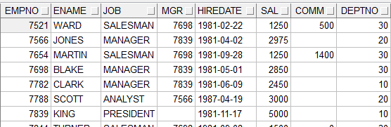
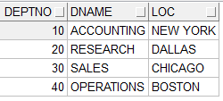

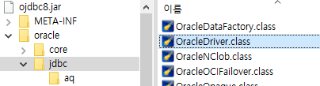
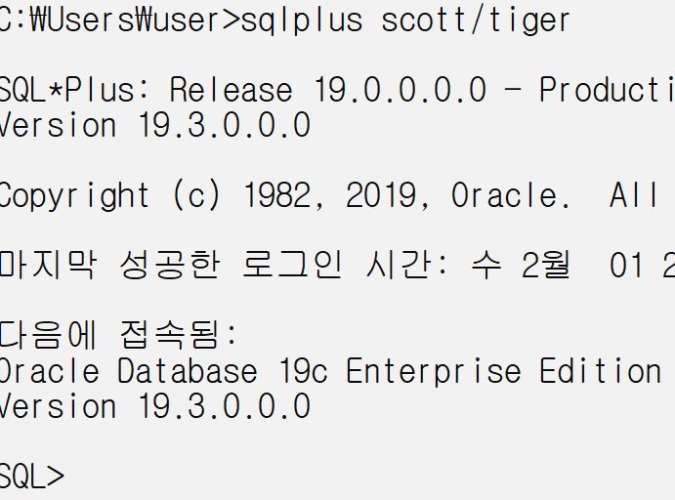
*DB연결작업.
JVM : Com A
Com B : DB Server
url, id, pass
2.DriverManager
4.DBServer와 연결된
Connection 받는다.
1.로딩된 드라이버
DB
DB
JDBC
3.인증
Driver : Java에서 DBClient를 직접 사용할 수 없으니, Java언어로 DBClient의 기능을
구현하여 배포하는 파일들
배포된 jar의 위치를 설정
-eclipse : build path
-DOS창 : classpath
1.드라이버로딩
Class.forName(“oracle.jdbc.OracleDriver”);
2. 로딩된 드라이버를 사용하여 Connection 얻기
String url=“jdbc:oracle:thin:@DB서버ip:1521:SID”;//위치
String id=“scott”;//계정
String pass=“tiger”;//비번
Connecton con=DriverManager.getConnection( url, id, pass);
DB Vendor 사에서 배포하는 드라이버
DB client : DBServer에 접속하고
Data를 SQL문을 사용하여
관리하기위한 프로그램

Slide 4
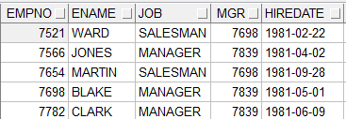
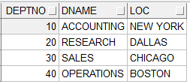
*쿼리실행.
JVM
url, id, pass
1521
DBMS
5.Connection에서
Statement 얻기
6.쿼리문작성 =>실행
insert => executeXx()
수행한 행수
2.DriverManager
4.DBServer와 연결된
Connection 받는다.
1.로딩된 드라이버
JDBC
DB
DB
3.인증
쿼리문을 실행
결과
Statement
1.드라이버로딩.( DB Client사용)
Class.forName(“로딩할 드라이버 경로”);
Class.forName(“oracle.jdbc.OracleDriver”);//DB 클라이언트 <= DBMS의 테이블을 SQL문을 써서 사용하는 일.
2.로딩된 드라이버를 사용하여 DBMS와 연결하여 Connection을 얻는다.
String url=“jdbc:oracle:thin:@localhost:1521:orcl”;
String id=“scott”;
String pass=“tiger”;
Connection con= DriverManager.getConnection( url, id, pass);
3. 커넥션에서 쿼리문 생성객체 얻기 ( Statement, PreparedStatement )
Statement stmt=con.createStatement();
4. 쿼리문 생성객체를 통해 쿼리문 실행
boolean flag=stmt.execute( SQL문 );
int cnt=stmt.executeUpdate( SQL문)
ResutSet rs= stmt.executeQuery( SQL 문);
-DBMS를 변경
create, drop, alter, truncate
insert, update, delete
-DBMS를 변경하지 않는 쿼리
select

Slide 5
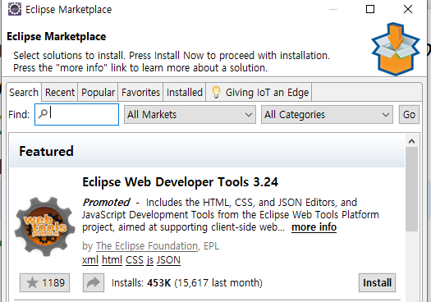
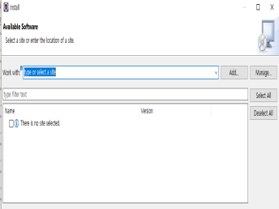
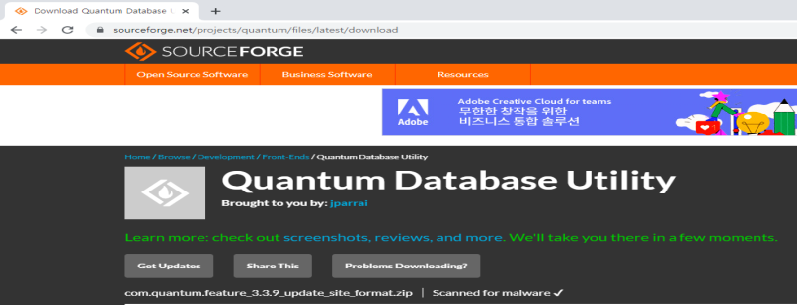

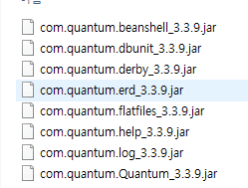
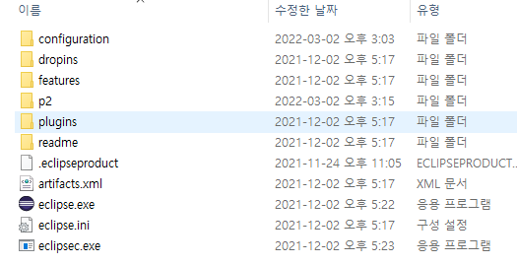
*eclipse plugin
- 이클립스가 제공하는 기능 이외에 추가하여 사용할 수 있는 기능.
- 설치된 이클립스의 Marketplace, install new software, web site에서 다운받을 수 있다.
-설치법)
설치창을 확인한 후 자동 설치
개발자가 zip을 다운받아서 설치.
*무설치 파일(개발자가 zip을 다운받아서 설치.)
1. 압축을 푼다.
jar만 보인다.
*무설치 파일(개발자가 zip을 다운받아서 설치.)
1. 압축을 푼다.
2. 이클립스의 폴더와 동일한 폴더가 보이면 ( features, plugins )
이클립스 폴더에 덮어 쓴다.
2. 이클립스의 plugins 폴더에 이동

